Slide 1
МКУК
«Детская библиотека»
Старощербиновского сельского поселения Щербиновского района
приглашает на виртуальную викторину посвященную 75 летию Великой Победы
2

Slide 2
По страницам
Великой Отечественной войны

Slide 3
Есть события, над которыми время не властно.
К таким относятся события Великой Отечественной
войны (1941-1945).
4 года, 1418 дней, 2600 километров и 27 миллионов унесенных жизней.
Воспоминания о военном времени родных и близких - участников фронтовых будней - продолжают передаваться из поколения в поколение.
Великая война… Она живёт в фильмах, рассказах фронтовиков, тех, кто пережил эту страшную трагедию, она запечатлена в фотографиях, письмах… в книгах…
и в сердцах…
Помнить можно только то,
о чём знаешь
По страницам Великой Отечественной войны

Slide 4
Частью какой войны была
Великая Отечественная война?

Slide 5
Частью 2-ой Мировой войны.
Война двух мировых военно-политических коалиций, ставшая крупнейшим вооружённым конфликтом в истории человечества.
В ней участвовали 62 государства из 73 существовавших на тот момент.
Начало: 1 сентября 1939 г.
Окончание: 2 сентября 1945 г.

Slide 6
Как называлась пограничная застава, которая одной из первых приняла на себя удар фашистских полчищ?

Slide 7
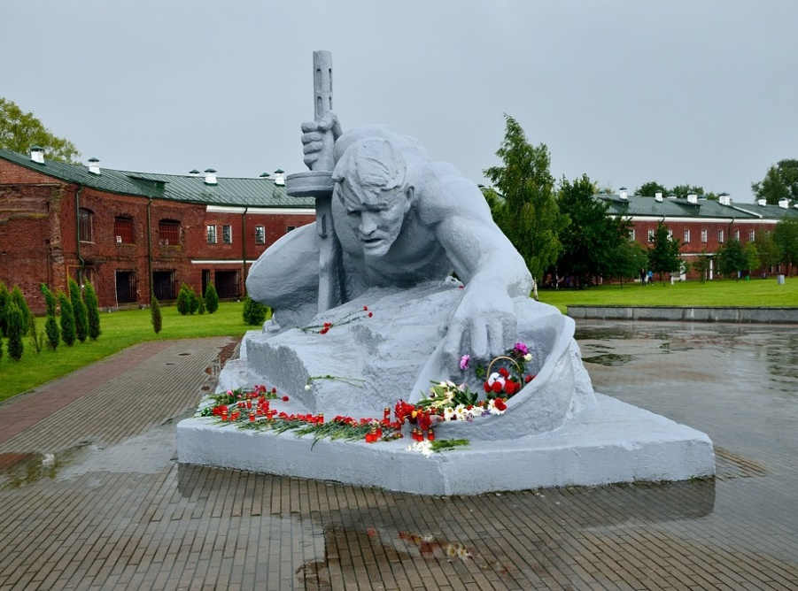
Брестская крепость
Эта крепость стояла на самой границе.
Атаковали её фашисты в первый же день
войны. Думали: день — и крепость у них в
руках. Целый месяц держались наши
солдаты. А когда сил не
осталось и фашисты ворвались в
крепость, последний её защитник написал
штыком на стене:
«Я умираю, но не сдаюсь».

Slide 8
Какой город России в годы Великой Отечественной войны выдержал многодневную осаду немецких войск?

Slide 9
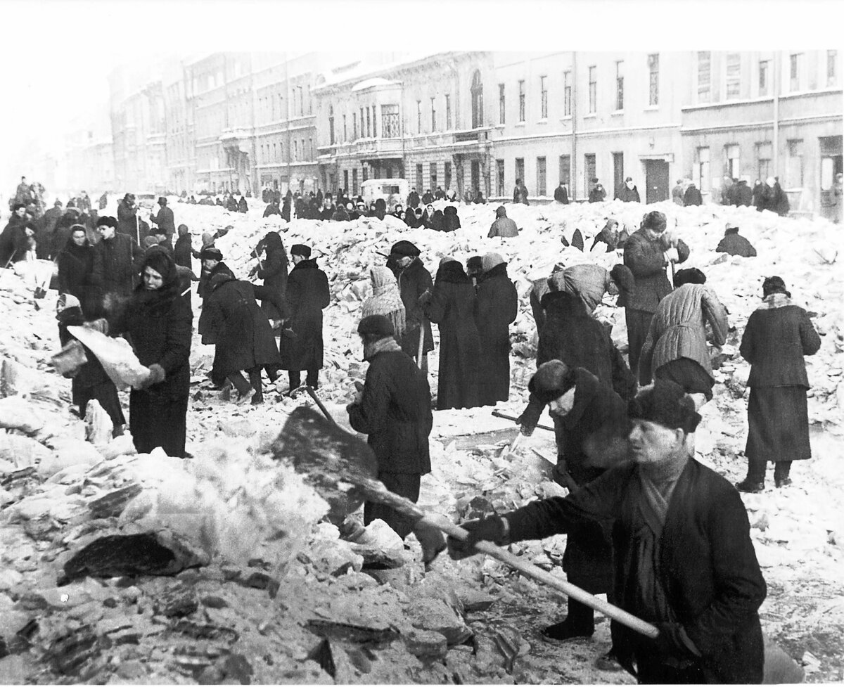
Ленинград
(ныне Санкт‑Петербург)
Блокада города во время
Великой Отечественной войны проводилась немецкими войсками
с 8 сентября 1941 года по 27 января 1944 года.
Самое трагическое и страшное событие Великой Отечественной длилось 872 дня

Slide 10
В ходе какой битвы произошло крупнейшее танковое сражение Великой Отечественной и Второй мировой войны?

Slide 11
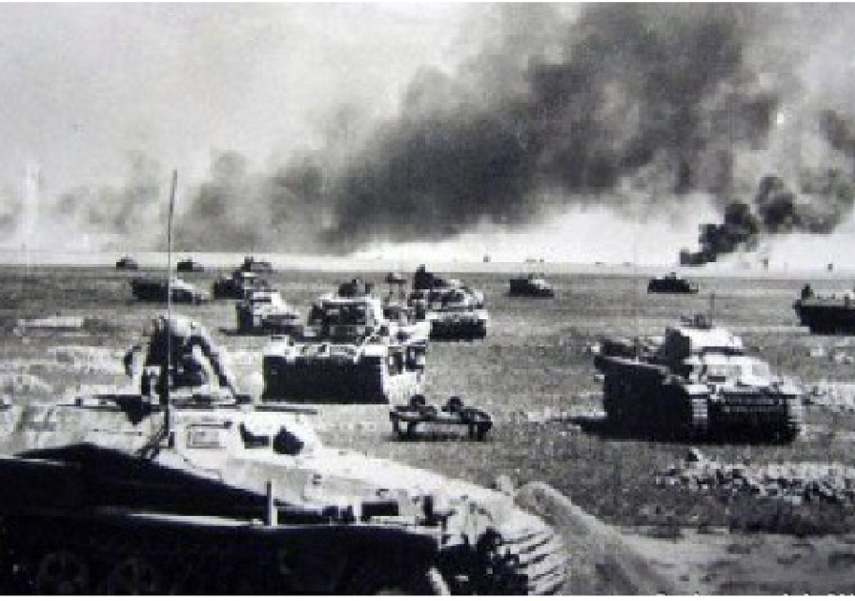
В ходе Курской битвы
В районе посёлка Прохоровка Белгородской области 12 июля 1943 г. произошло танковое сражение. С обеих сторон участвовало до 1200 танков и самоходных орудий.

Slide 12
Какой из отечественных танков стал легендой Второй Мировой войны?

Slide 13
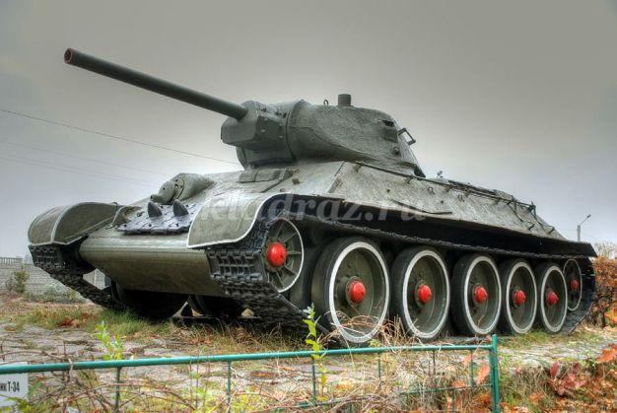
Т-34-85 стал танком Победы,
вынес на себе основную тяжесть боев и длинных маршей завершающего периода войны. Легендарной в то время стала надежность и ремонтопригодность машины (часто чинили «на коленке» )
советский средний танк Т- 34 (разговорное «тридцатьчетверка»)

Slide 14
Что во время Великой Отечественной войны называли «Катюшами»?

Slide 15
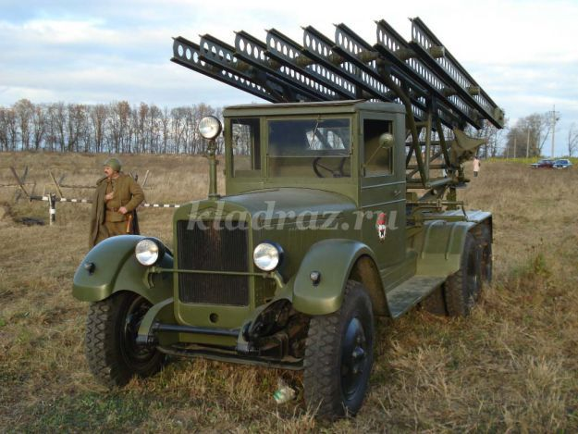
БМ-13 — советская боевая машина реактивной артилерии, периода Великой Отечественной войны. Наиболее широко известна под народным прозвищем «Катюша», солдаты Третьего рейха называли её «орга́н Сталина» из-за звука, издаваемого оперением ракет.
Ракетные установки

Slide 16
В годы войны рядом с солдатами воевали и те, кого мы называем нашими меньшими братьями: звери и птицы. Им не давали орденов, они не получали званий. Они совершали подвиги не зная этого. Погибая, они спасали тысячи человеческих жизней.
Кого во время шествия по Красной площади по причине ранения Сталин приказал нести на собственной шинели?

Slide 17
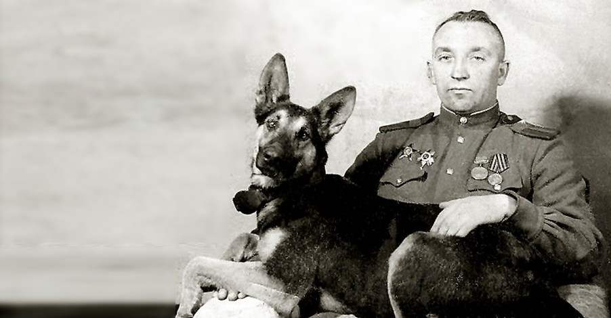
Пес Джульбарс
Помощник саперов, обнаруживший в последний год войны более 7000 мин
и более 150 снарядов.

Slide 18
В январе 1943 года в Ленинград было завезено четыре вагона домашних животных,
а в 1945 году – ещё 5000. Какие это животные и для чего их завезли?

Slide 19
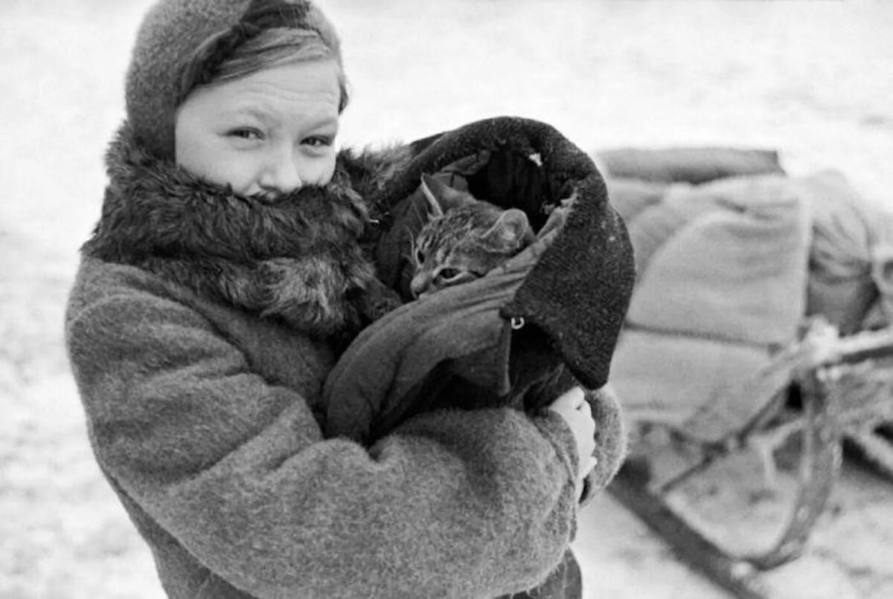
Во время блокады в Ленинграде крысы атаковали и без того скудные запасы продуктов. Они нападали на полуголодных и обессилевших стариков и детей.
В город привезли четыре вагона дымчатых кошек. Эшелон с «мяукающей дивизией», так прозвали питерцы этих кошек, надежно охранялся.
Кошки очистили город от грызунов.
Кошки- спасители

Slide 20
В этой битве впервые были применены прожекторы для ослепления врага.

Slide 21
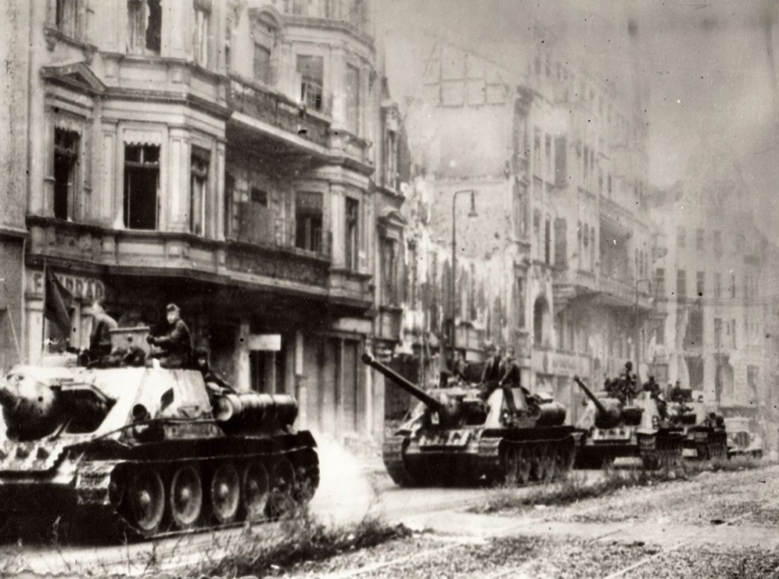
Битва за Берлин.
Штурм города начался 16 апреля
в 3 часа ночи. При свете прожекторов полторы сотни танков и пехота атаковали оборонительные позиции немцев. Ожесточённая битва велась четыре дня, после чего удалось взять город в кольцо.

Slide 22
Когда и кем было водружено Знамя Победы над Рейхстагом в Берлине?

Slide 23
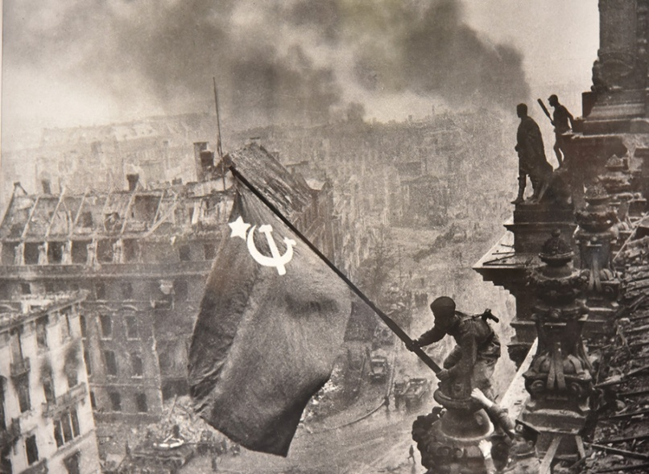
«30 апреля 1945 года в 14:25 бойцы роты старшего сержанта Сьянова с боями прорвались по лестнице на крышу здания и достигли купола рейхстага. Отважные воины коммунист лейтенант Берест, комсомолец красноармеец Егоров и беспартийный младший сержант Кантария установили знамя, над зданием германского парламента взвился гордый флаг Советского Союза — символ нашей великой победы.»

Slide 24
Кого Адольф Гитлер объявил своим личным врагом № 1.
(под «номером два» в списке Гитлера значился Сталин).

Slide 25
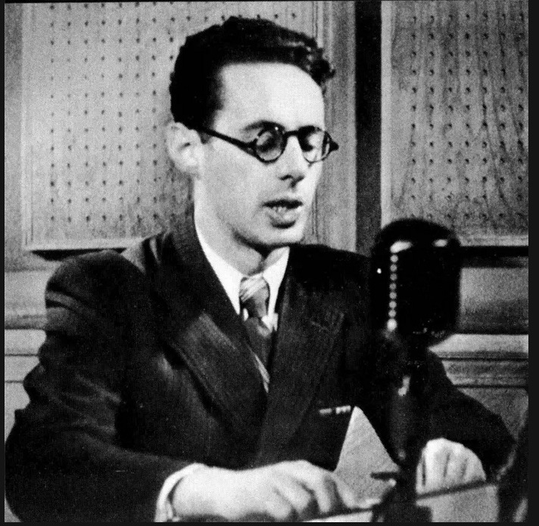
Советский диктор Юрий Левитан, стал голосом целой эпохи в истории страны. Ему, обладавшему выразительной речью и редким по тембру голосом, было дано право объявить о начале и окончании войны. Германские спецслужбы разработали, но так и не смогли воплотить в жизнь план похищения главного диктора Советского Союза, за голову которого рейхом была назначена награда в 100 тысяч (по другим источникам — в 250 тысяч) рейхсмарок.

Slide 26
Каких великих полководцев Отечественной войны
вы знаете?

Slide 27
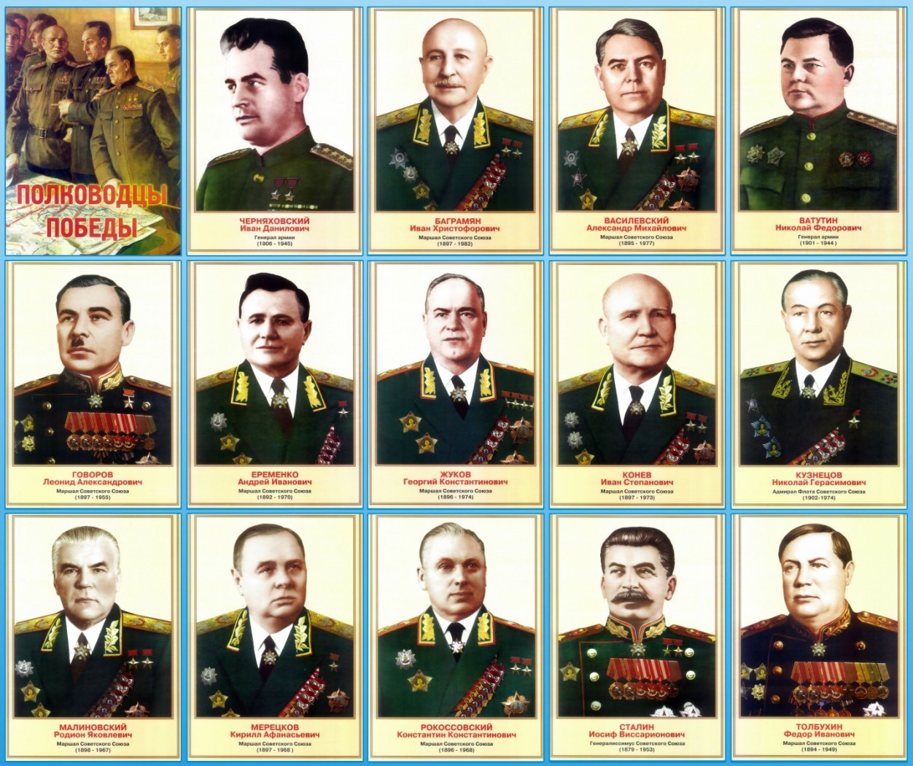
От их решений зависели судьбы миллионов человек!
Это далеко не весь список, наших великих полководцев Второй Мировой войны!

Slide 28
Какое название получил парад, прошедший на Красной площади 24 июня 1945 года?

Slide 29
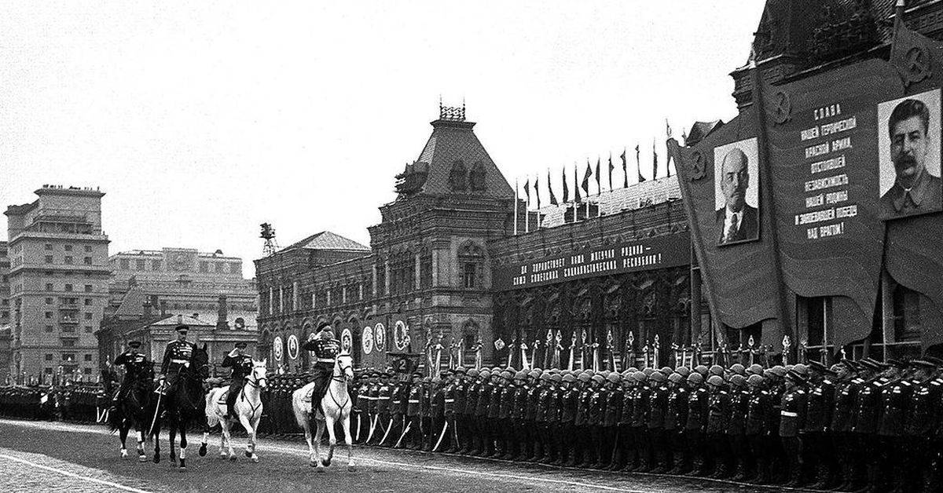
Парад Победы
Исторический парад, прошедший на Красной площади в честь победы СССР над Германией в Великой Отечественной войне. Мероприятие принимал маршал Георгий Жуков, командовал войсками маршал Константин Рокоссовский. Всего в торжественном шествии приняли участие около 35 тысяч человек. В советский период Парад Победы проводился лишь в юбилейные 1965, 1985 и 1990 годы. С 1995-го парад проходит ежегодно на главной площади страны.

Slide 30
Нелегко досталась эта Великая Победа, но они выстояли в жестокой схватке с фашизмом. И хочется, низко поклонившись сказать:
«Слава тебе, победитель-солдат
Ты прошел через все испытания
Не ради чинов и наград,
А чтобы избавить народ от страдания!»

Slide 31
Победный день! Он и далёк и близок... Везде салюты празднично гремят. Светлеют лица ветеранов от улыбок, А слёзы заблестят, отводят взгляд. Четыре долгих и тяжёлых года, Стояла насмерть русская земля. Отцов, на фронт ушедших, на заводах, Сменяли, подрастая , сыновья. Как мало тех, кто воевал, осталось, Тех, кто в тылу вносил в Победу вклад И в чьих сердцах без вида на усталость Мы слышим грохот давних канонад. Мы помним Вас, герои, поимённо. И гордо- "ветеранами"- зовём. И от потомков всей страны огромной За ратный подвиг низкий, Вам ,поклон!

